Slide 1


Propuesta de Modificación
RE N°00250, 2017
CONDICIONES Y REQUISITOS PARA LA CONCESIÓN DE LA BECA “FACULTAD DE MEDICINA” A ESTUDIANTES DE PREGRADO DE CARRERAS IMPARTIDAS POR LA FACULTAD DE MEDICINA

Slide 2

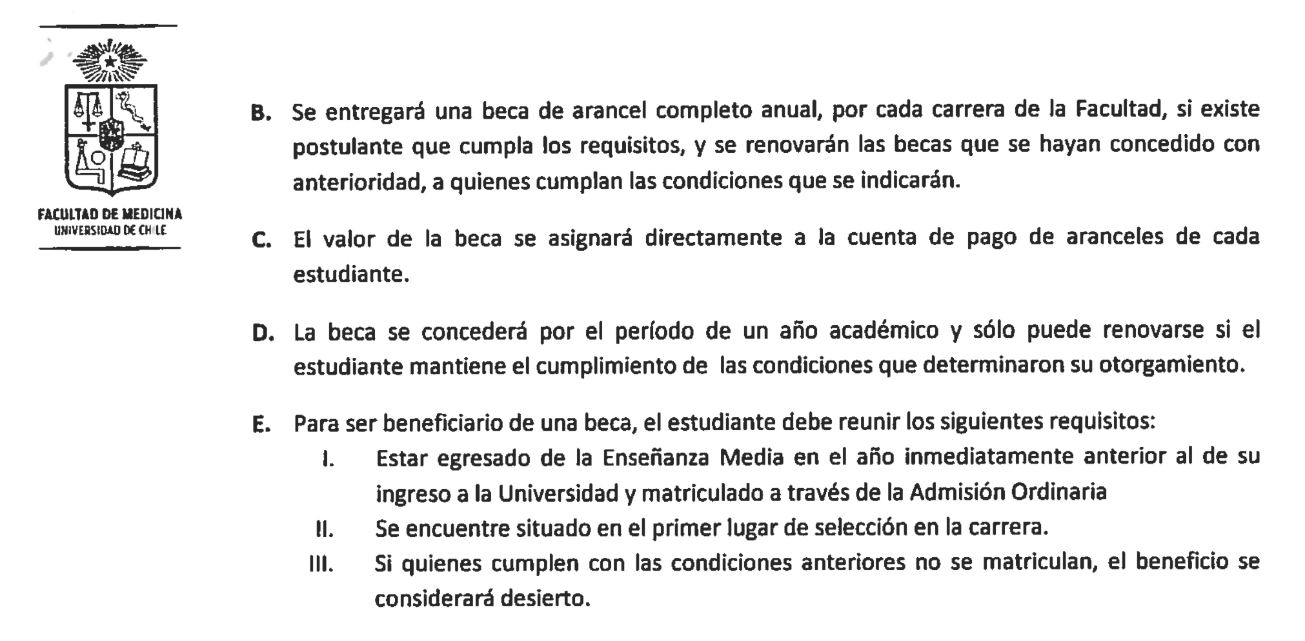
DICE:
DEBE DECIR:
E. Para ser beneficiario de una beca, el estudiante debe reunir los siguientes requisitos:
I. Haber egresado de Enseñanza Media hasta dos años anteriores al proceso de postulación de ingreso a la Universidad y matriculado a través de la Admisión Ordinaria.
II. Se encuentre situado/a en el primer lugar de matriculados/as en la carrera.

Slide 3
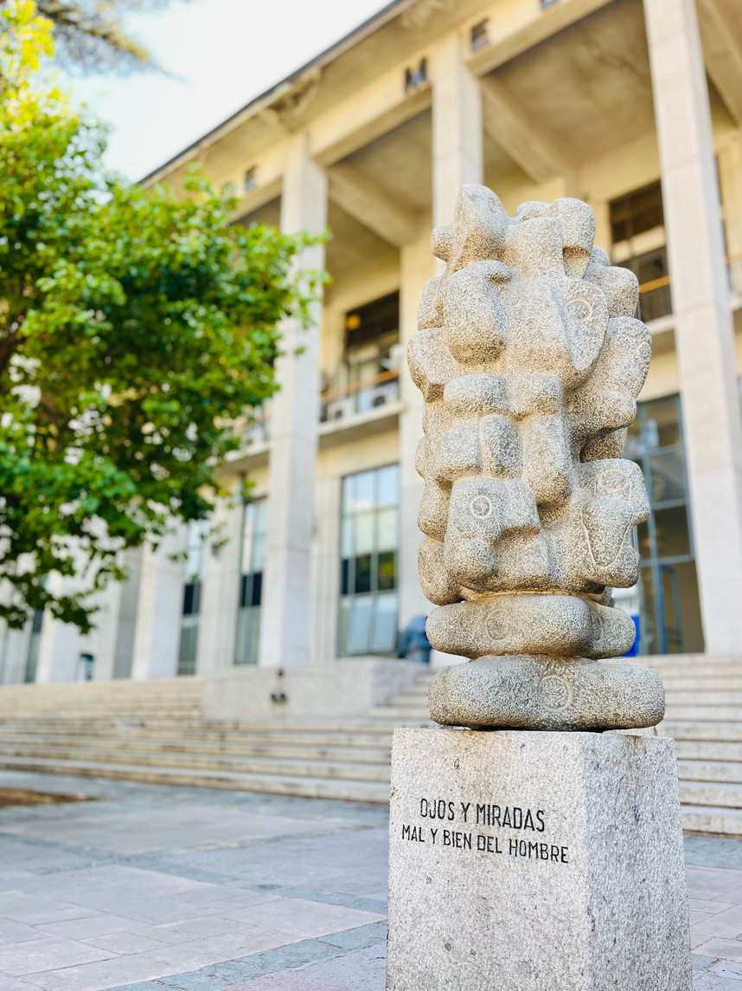

FUNDAMENTACIÓN
  Que hoy ingresa un alto porcentaje a la Facultad habiendo egresado dos o más años antes del proceso de admisión en el cual se matrícula.
  Que los puntajes hoy tienen una duración de hasta 2 años.
  Que las/los potenciales personas que pueden optar a esta beca, egresaron de enseñanza media dos o más años antes del proceso de admisión en el cual se matricula (30 a 40%).

Slide 4
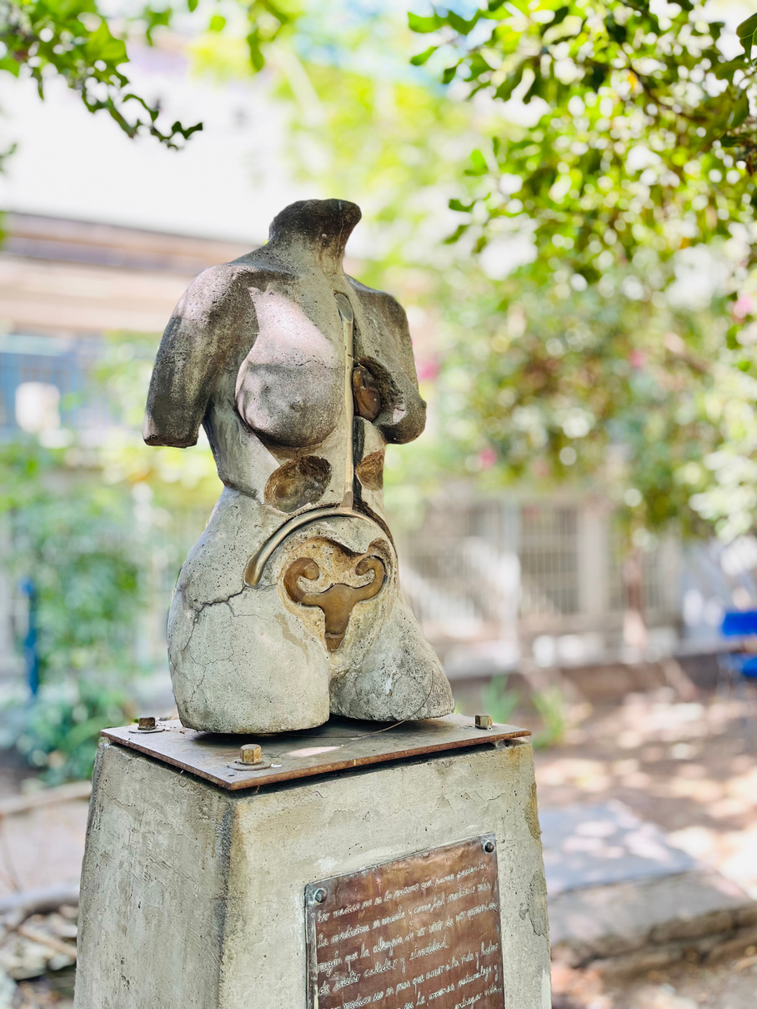
BENEFICIARIOS 2018 AL 2024

Slide 5
OBJETIVO DEL CAMBIO
  Reconocer la fidelización de los postulantes por nuestra Facultad, ya que con los puntajes de primer seleccionado, se puede obtener beca en muchas universidades publicas y privadas.
  Mantener el reconocimiento a la excelencia académica a quienes bajo el reglamento actual no puede optar a beca, ya que la diferencia entre el primer seleccionado y primer matriculado es mínima (Ej.: en Medicina la diferencia es de décimas de puntos).
  Respetar el espíritu de la beca, cuyo propósito es reconocer y estimular el rendimiento académico sobresaliente de los alumnos.

